Slide 1

"Соседи восточных славян"
Урок по истории России
6 класс

Slide 2
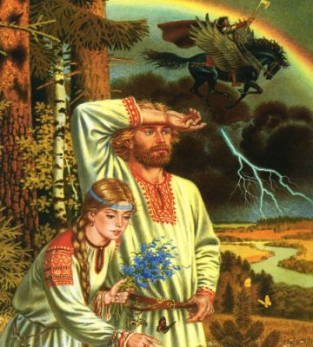
Восточные славяне
“Утро, пробуждается природа
Первые рассветные лучи
На ворота древнего посёлка
Отблески оставили свои.
Здесь живет народ,
Высокий и красивый, -
Светлоокие и сильные мужи,
Женщины, изящные как ивы,
Дети, словно крепкие дубы”.

Slide 3
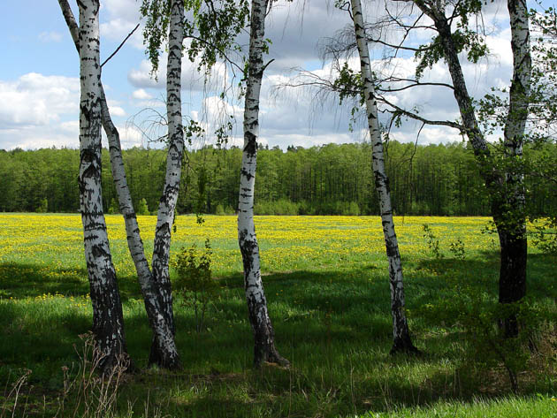
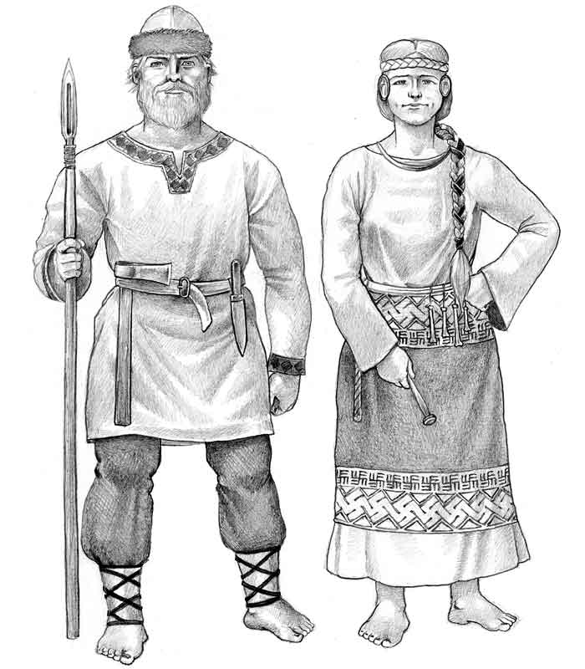

Slide 4
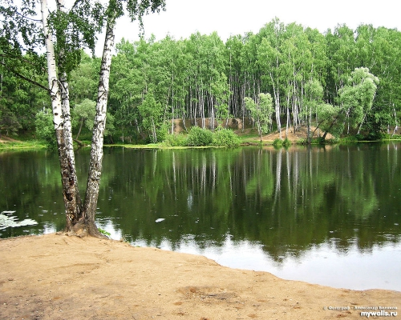
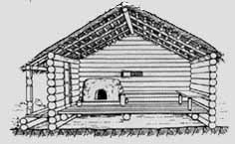
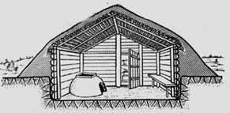
Славянский дом

Slide 5
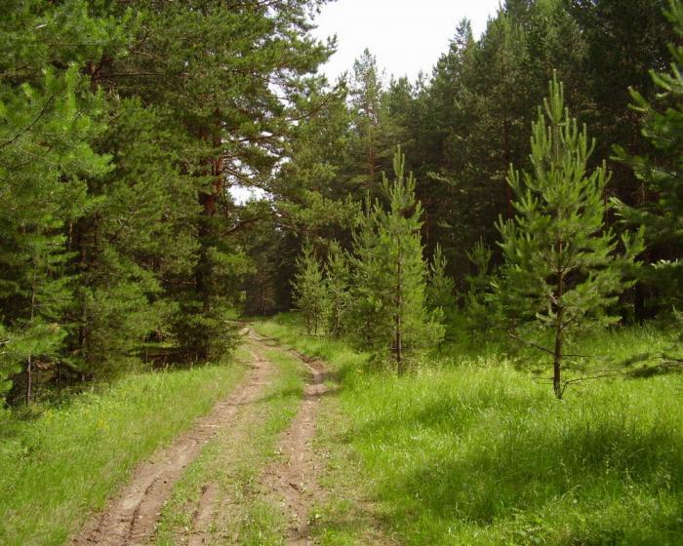
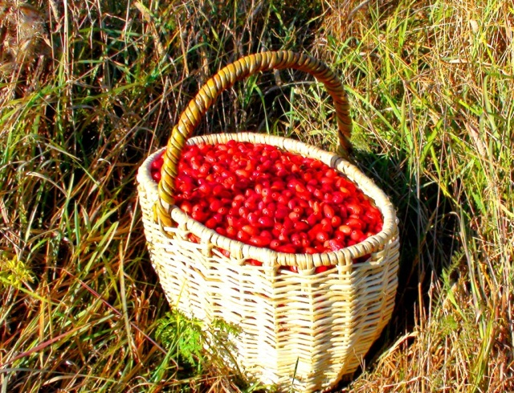
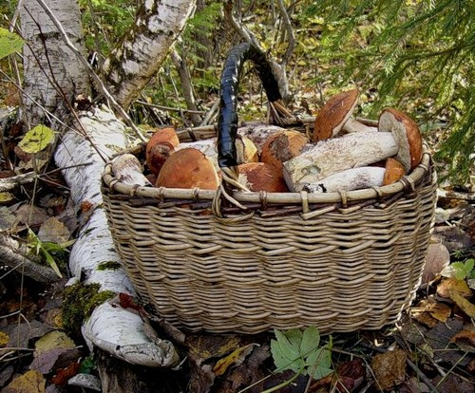
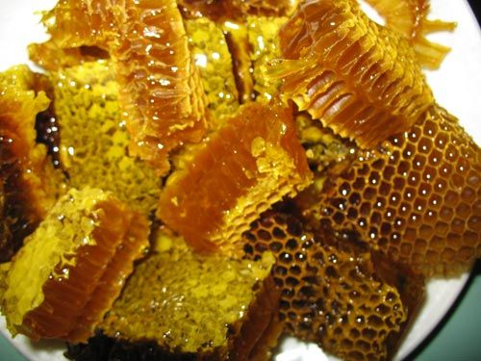
Занятия славян

Slide 6
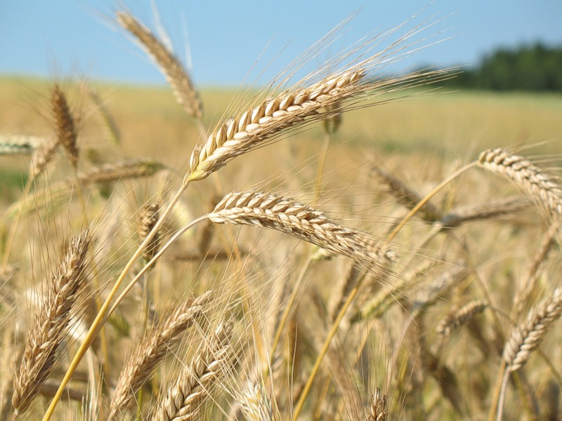
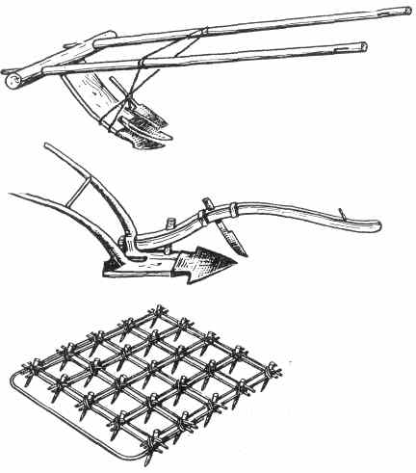
Орудия труда

Slide 7
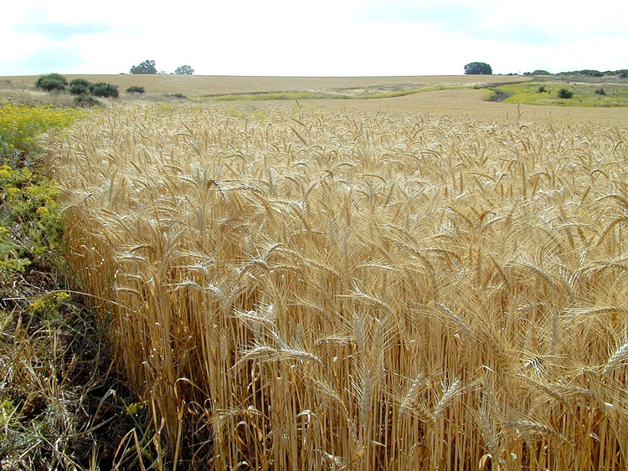
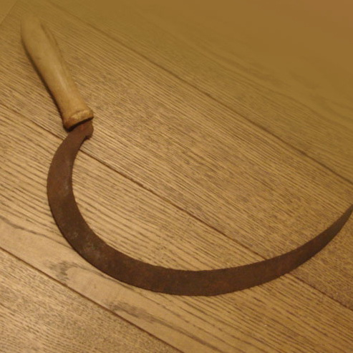

Slide 8
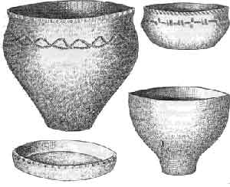
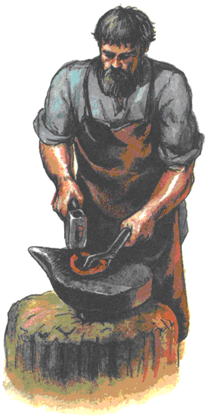
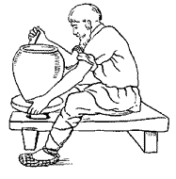

Slide 9
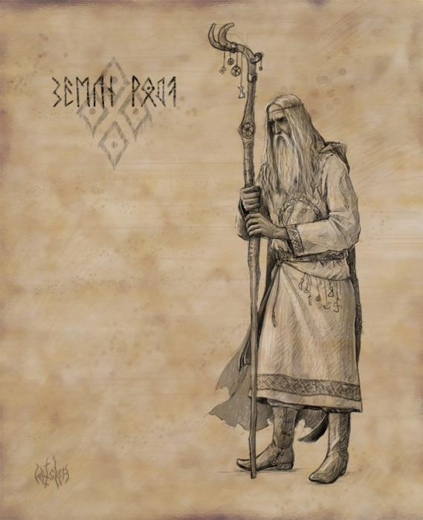

Slide 10
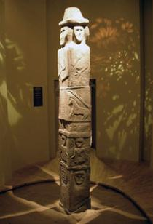
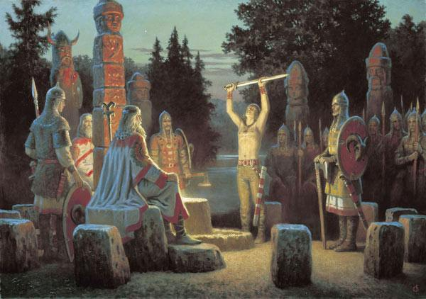

Slide 11
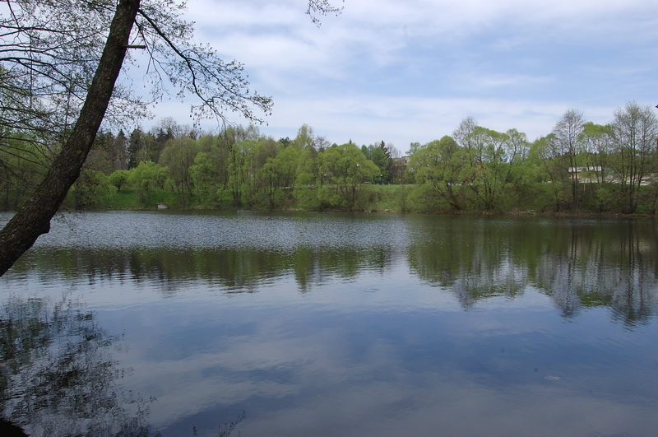
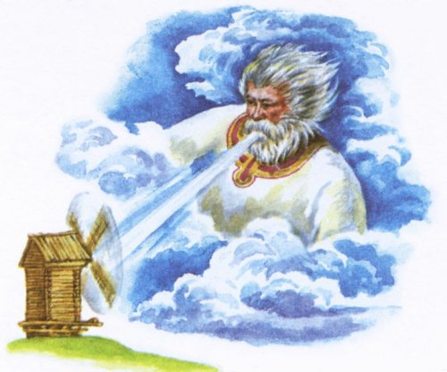


Slide 12
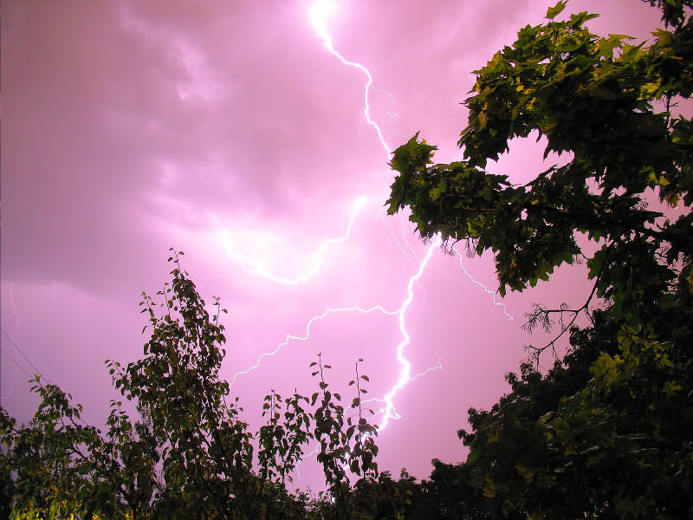
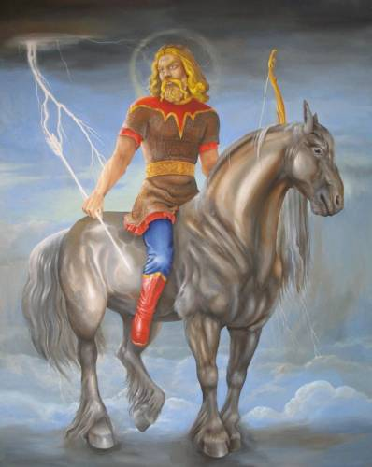

Slide 13
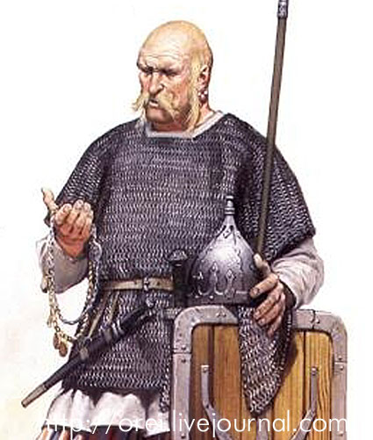
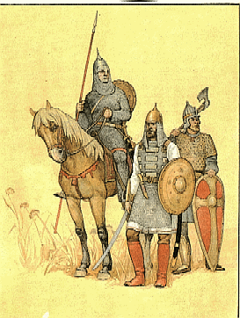
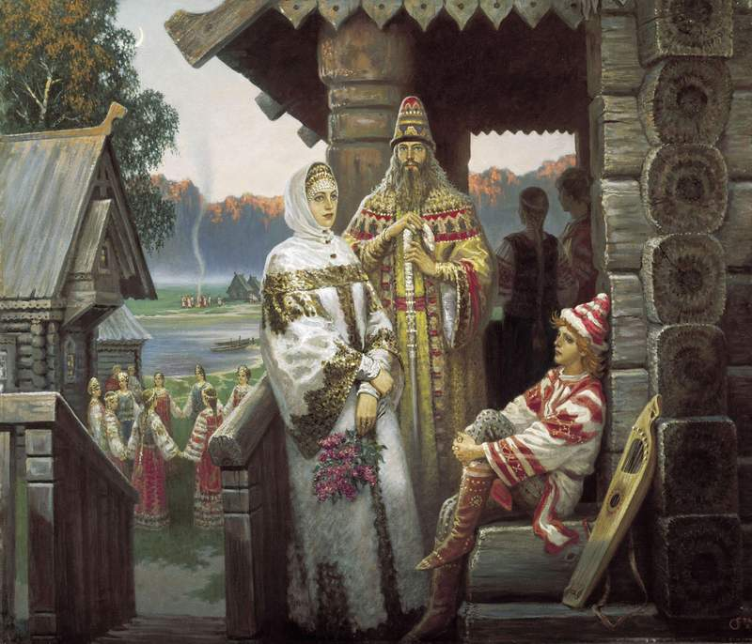
Управление

Slide 14
1.Славяне занимали Восточно-Европейскую равнину. Продвигались славяне мирно и этот процесс называется – Колонизация.
2. На северо-западе возле Балтийского моря - балты.
3. На северо-востоке лесные жители- финноугорские племена.
4. В VI на Балканах появляются авары
5. В VII от Кубани до Днепра часть булгар на Волгу и Каму, часть в Европу.
6. В VII в Нижнем Поволжье – хазары.

Slide 15
Практическая работа
Задание-инструкция для учеников, которая записывается в тетрадь и на доске.
На схематическую карту нанести:
– название государства, города-столицы соседних племен
– подписать религию, которую исповедовали соседние племена
– написать занятия соседей
В зависимости от времени на уроке эту работу можно выполнить на уроке, а можно разбить на части: например государство и города-столицы нанести на карту в классе, а остальное выполнить дома.

Slide 16
Итог:
восточнославянские племена жили в окружении многих народов.
народы оказывали разное влияние на славян.
Домашнее задание на размышление:
– Какое влияние оказывали на славян соседние племена?

